Slide 1


Співпраця в мережі
За новою програмою
Урок 18

Slide 2

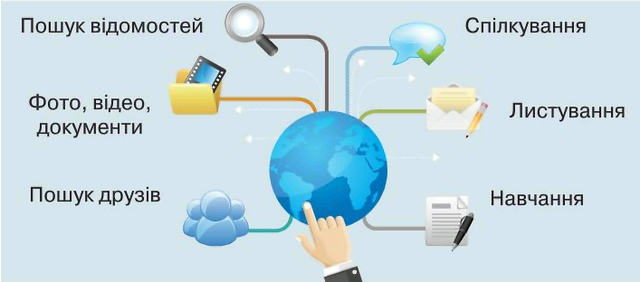
Співпраця в мережі
Розділ 3 § 18
В Інтернеті є багато цікавої та корисної інформації. Ти можеш шукати цікаві сайти, розважатися, спілкуватися з друзями, навчатися та багато іншого.

Slide 3
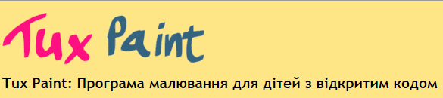
Співпраця в мережі
Розділ 3 § 18
Програми, які ти вивчав на уроках інформатики, мають свої сайти.
На сайті графічного редактора Tux Paint можна переглянути малюнки твоїх однолітків зі всього світу, а можна поділитися і власними малюнками.

Slide 4
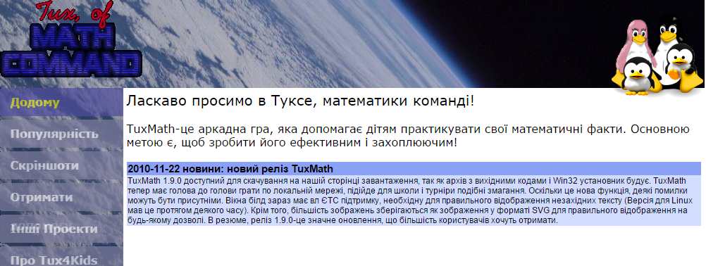
Співпраця в мережі
Розділ 3 § 18
На сайті TuxMath ти знайдеш гру, яка допоможе тобі весело вивчати математику.

Slide 5
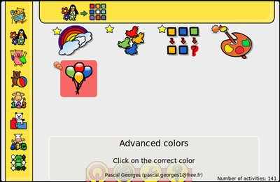
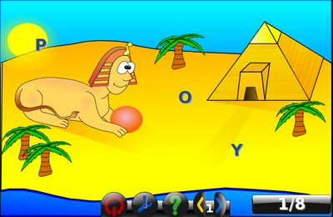
Співпраця в мережі
Розділ 3 § 18
На сайті GCompris ти можеш ознайомитися з пакетом навчальних програм, що складається з різних вправ та ігор. З деякими з них ти працював у 2 класі.

Slide 6


Співпраця в мережі
Розділ 3 § 18
Існують сайти, на які можна надсилати свої розповіді, повідомлення, задавати питання. Все це можна прочитати, обговорити, поділитися своїми враженнями, тобто знайти людей зі спільними інтересами та захопленнями. У такий спосіб навколо сайта формується інтернет-спільнота.
Інтернет-спільнота — група людей зі спільними інтересами, котрі спілкуються за допомогою Інтернета.

Slide 7
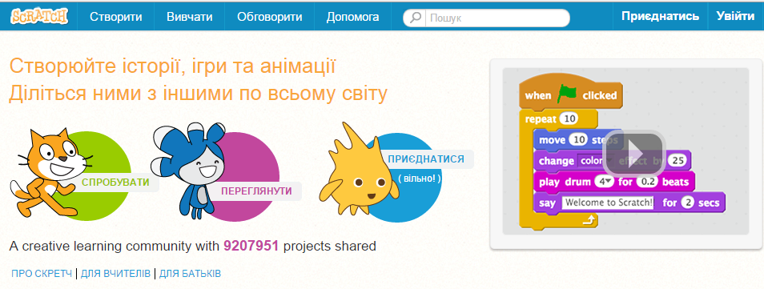
Співпраця в мережі
Розділ 3 § 18
У 2 класі ти познайомився з комп'ютерним виконавцем Рудим котом, складав в програмі Scratch алгоритми для нього та інших виконавців. Спільнота Scratch налічує більше 5 мільйонів користувачів переважно 8-15 років, які цікавляться програмуванням.

Slide 8

Співпраця в мережі
Розділ 3 § 18
Крім відомих тобі сайтів, у світі існує багато сайтів для онлайнового навчання.

Slide 9
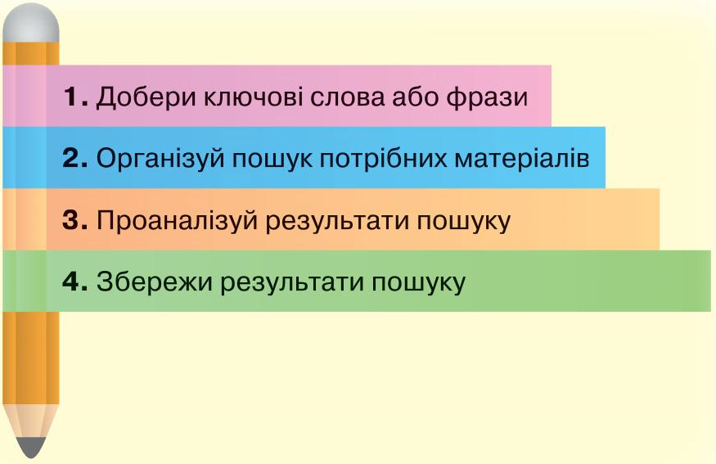
Співпраця в мережі
Розділ 3 § 18
На малюнку подано алгоритм пошуку інформації в мережі Інтернет.

Slide 10
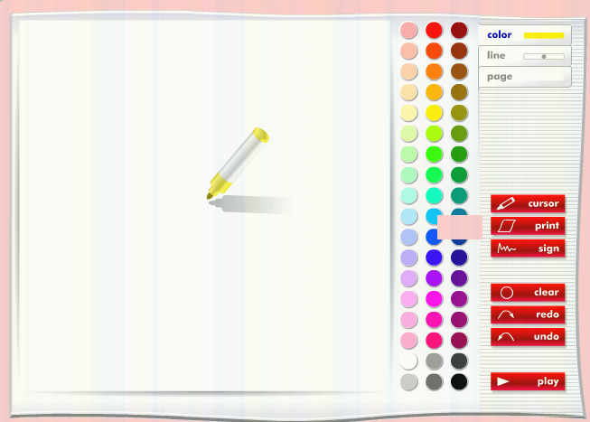
Співпраця в мережі
Розділ 3 § 18
В Інтернеті можна виконувати різні завдання. Дуже популярними є завдання онлайн з малювання.

Slide 11

Google документи
Розділ 3 § 18
Можливість завантажувати, редагувати і створювати нові текстові документи, електронні таблиці та презентації, організовувати спільний з іншими користувачами доступ до них.

Slide 12
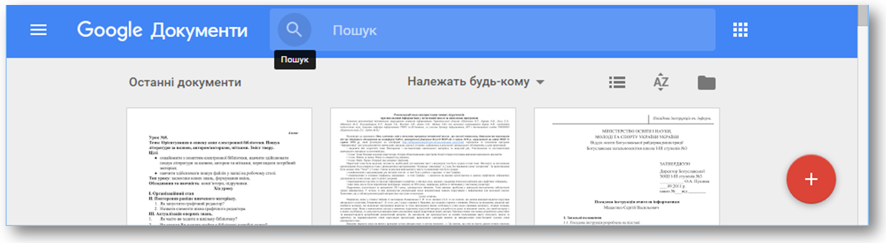
Співпраця в мережі
Розділ 3 § 18
Створення нового документу в Google документах

Slide 13
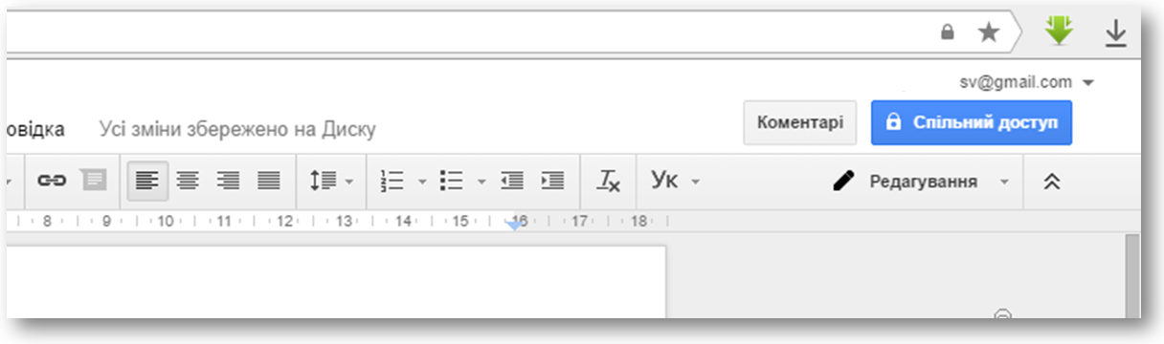
Співпраця в мережі
Розділ 3 § 18
Надати доступ однокласникам/однокласницям до власних навчальних матеріалів за електронною адресою

Slide 14
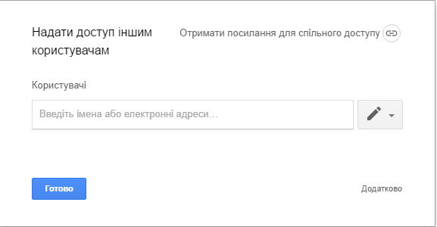
Співпраця в мережі
Розділ 3 § 18
Налаштування спільного доступу до документу

Slide 15
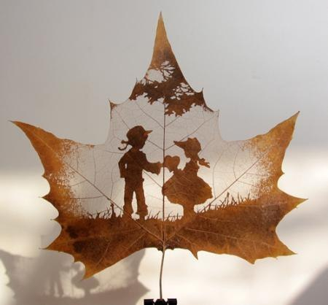

Цікавинки
Розділ 3 § 18
А чи знаєте ви, що існує мистецтво різьби по листю дерев? На маленьких сухих листочках майстри створюють справжні шедеври.

Slide 16
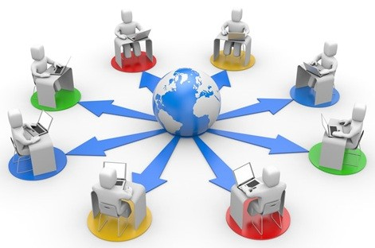

Запитання і завдання
Розділ 3 § 18
Назви сайти програм, які ти вивчав на уроках інформатики.
Опиши алгоритм пошуку матеріалів у мережі Інтернет.
Яким чином можна співпрацювати в мережі?

Slide 17
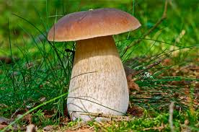
Запитання і завдання
Розділ 3 § 18
Одна нога i шапка, а голови немає.
Відповідь:
Гриб

Slide 18

Запитання і завдання
Розділ 3 § 18
Який чайник швидше закипить:
з сирою водою, чи з кип'яченою?
Відповідь:
Однаково

Slide 19
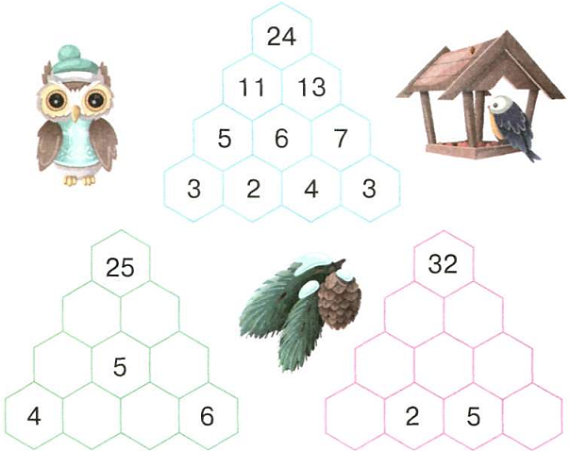
Запитання і завдання
Розділ 3 § 18
Установи закономірність. Упиши числа, яких не вистачає.
10
15
10
22
5
10
3
7
15
1
4
1
10

Slide 20








Працюємо за комп’ютером
Розділ 3 § 18

Slide 21
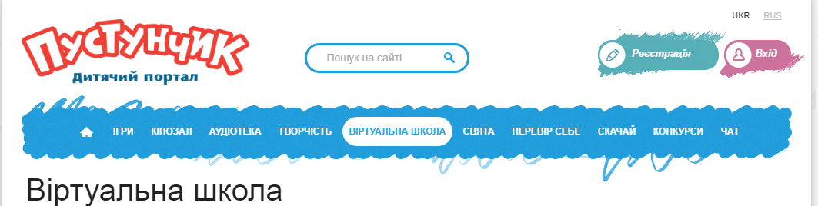
Працюємо за комп’ютером
Розділ 3 § 18
Ознайомитись з навчальними матеріалами на порталі Пустунчик в рубриці Віртуальна школа

Slide 22
Дякую за увагу!
За новою програмою
Урок 18

